Slide 1
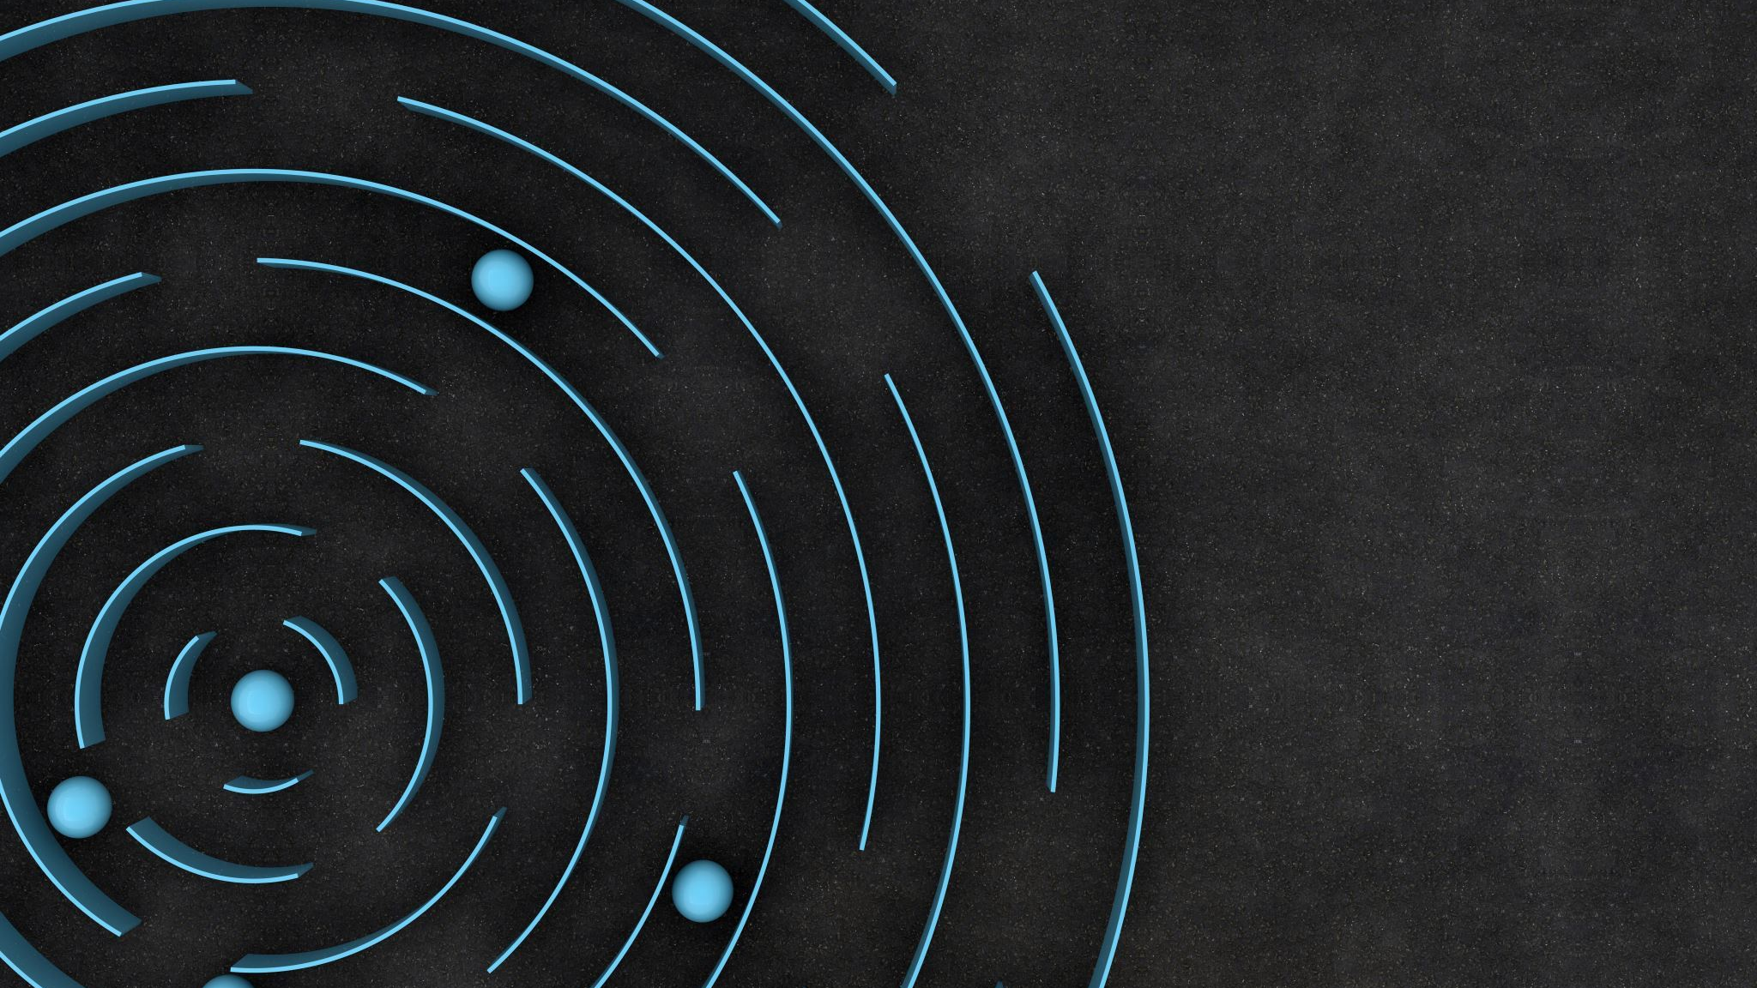
Présenté par: HoangLinh DOAN Wenxia WU
Gravitation et orbites

Slide 2
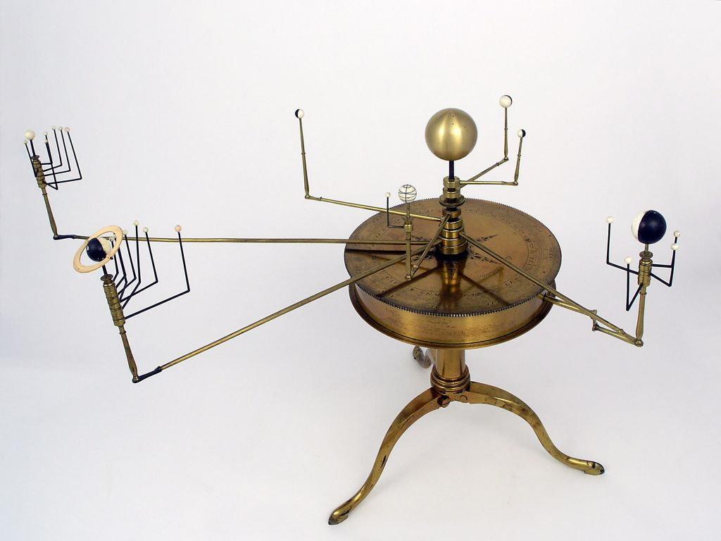
Partie 1. Les exoplanetes, et la troisième loi de Kepler
Patie 2. Modélisation simple d'un système simple
Partie 3. Un système à deux corps

Slide 3
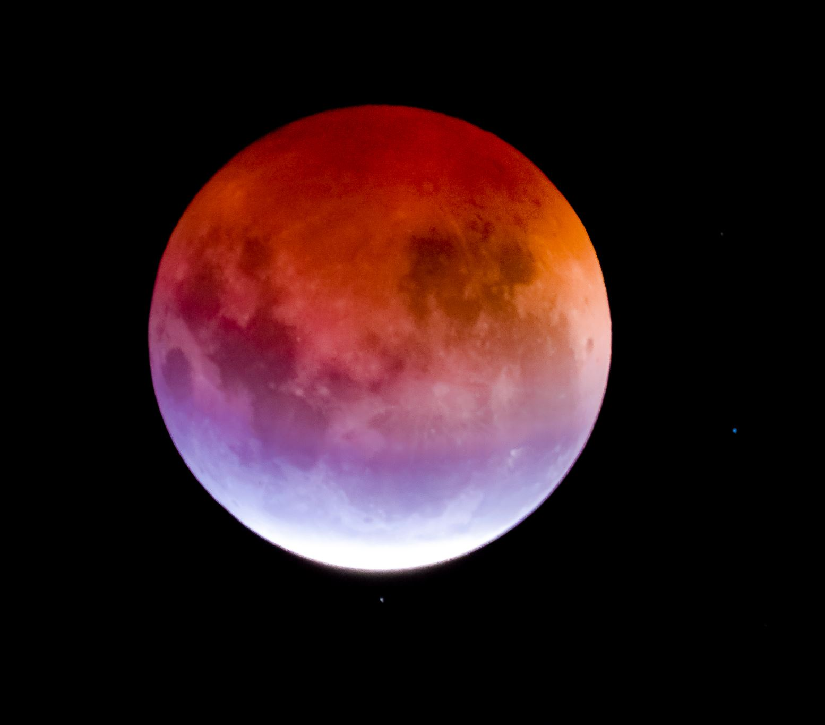
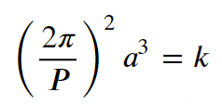

Introduction
la troisième loi de Kepler:
P : La période de l'orbite de la planète (jours)
a: Le demi-gran axe de la trajectoire (au - unité astronomique)
m: La masse de la planète (unités de masses terrestres (1MT=la masse de la Terre))
M : La masse de l'astre (unité de masses solaire (1Ms=la masse du Soleil))

Slide 4
Le contenue du fichier CSV
326.03000000,1.290000,6165.60000,2.70 516.22000000,1.540000,3337.07000,1.80 185.84000000,0.830000,1525.50000,2.20 1766.41000000,2.830000,1541.46777,0.97 799.45000000,1.676000,556.83537,0.98 993.30000000,2.600000,3273.50000,2.30 30.35060000,0.190000,289.22530,0.99 452.80000000,1.333000,632.46000,1.54 883.00000000,2.080000,273.32000,1.54 416.00000000,0.920000,603.87700,0.48 335.10000000,0.995000,3140.03000,1.16 269.30000000,0.870000,2256.50000,1.23 479.10000000,1.190000,1233.13000,0.98 1076.60000000,2.059000,774.86566,1.01 2287.00000000,3.404000,157.96072,1.01 4.23078500,0.052700,150.00900,1.03 14.65160000,0.113400,255.40000,0.91 44.38000000,0.237000,52.44000,0.90

Slide 5
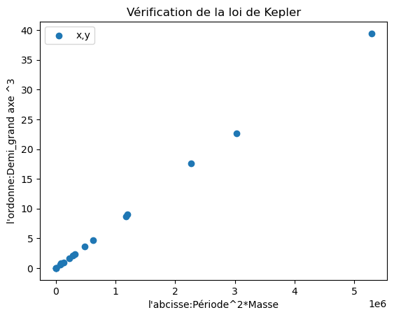
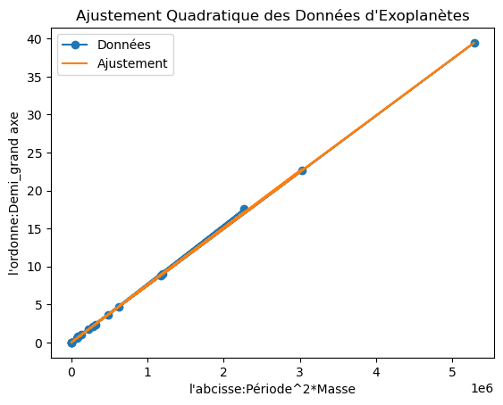
Partie 1. Les exoplanetes, et la troisième loi de Kepler

Slide 6
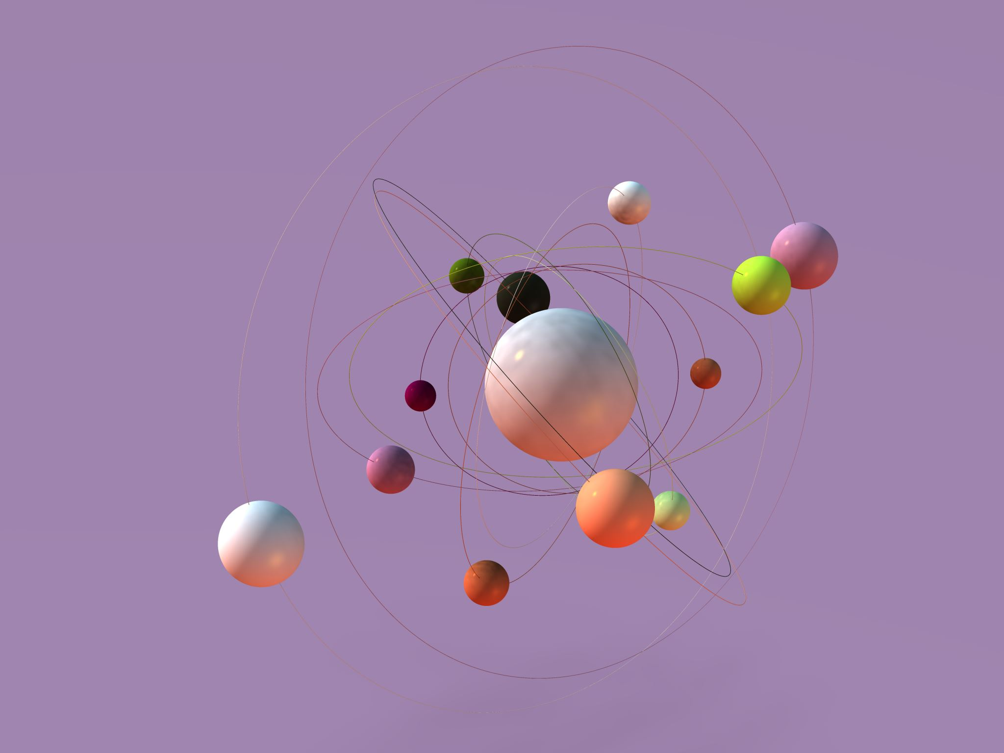
2.Modélisation simple d'un système simple

Slide 7
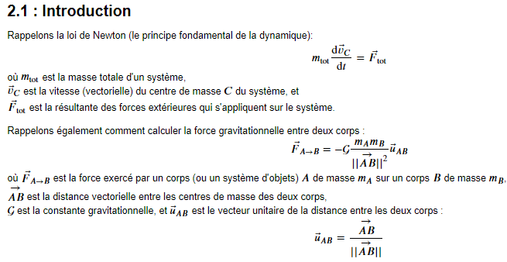

Slide 8
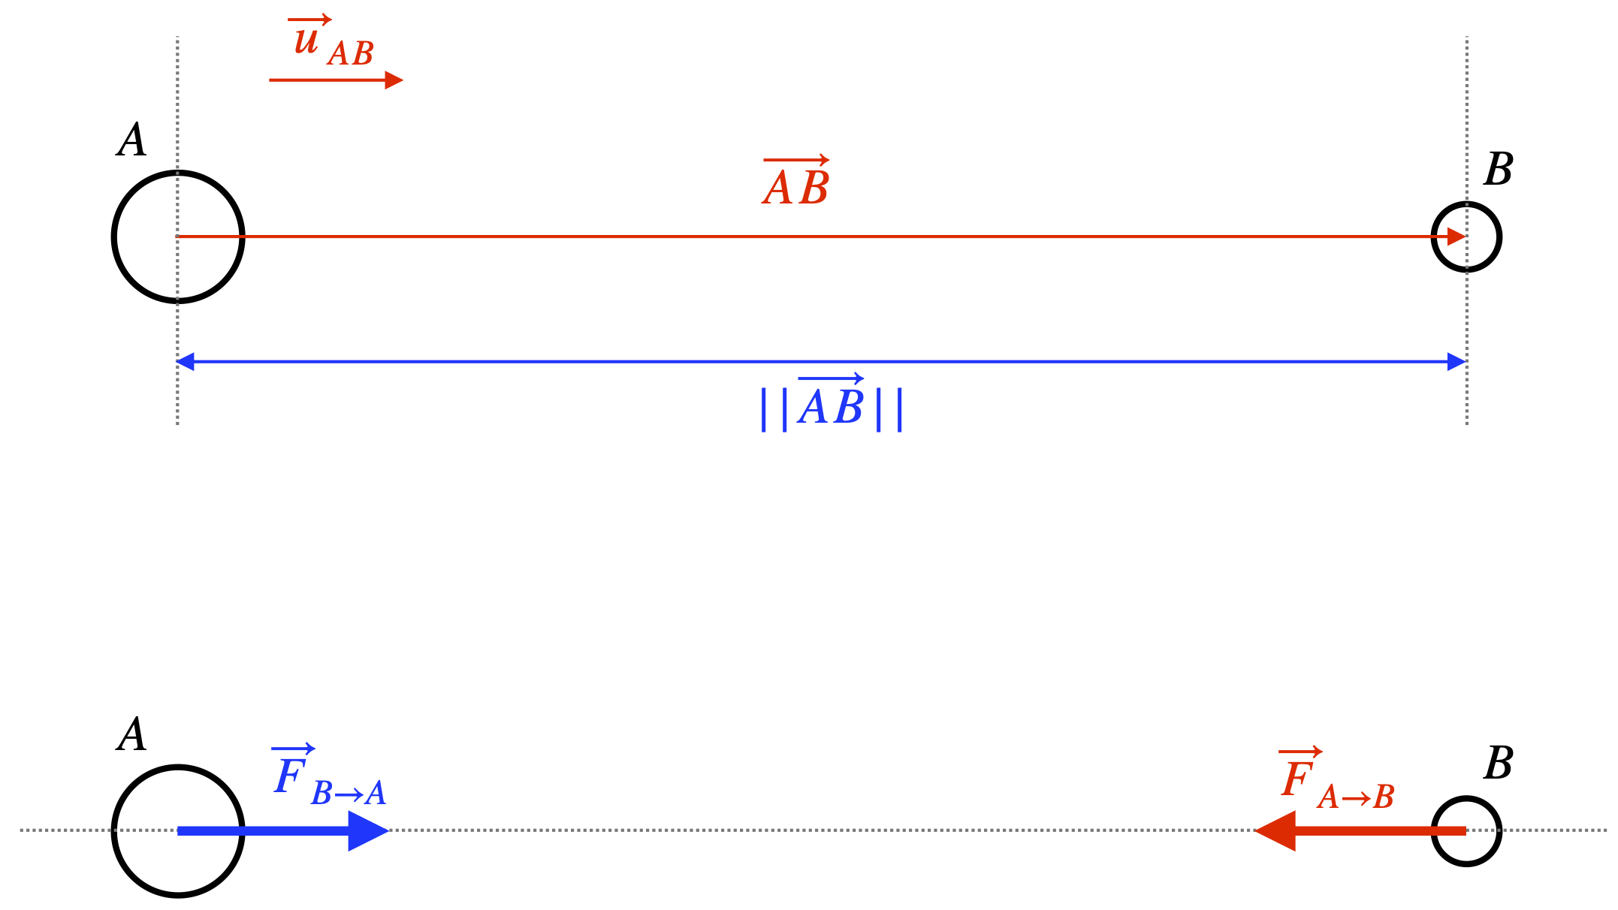
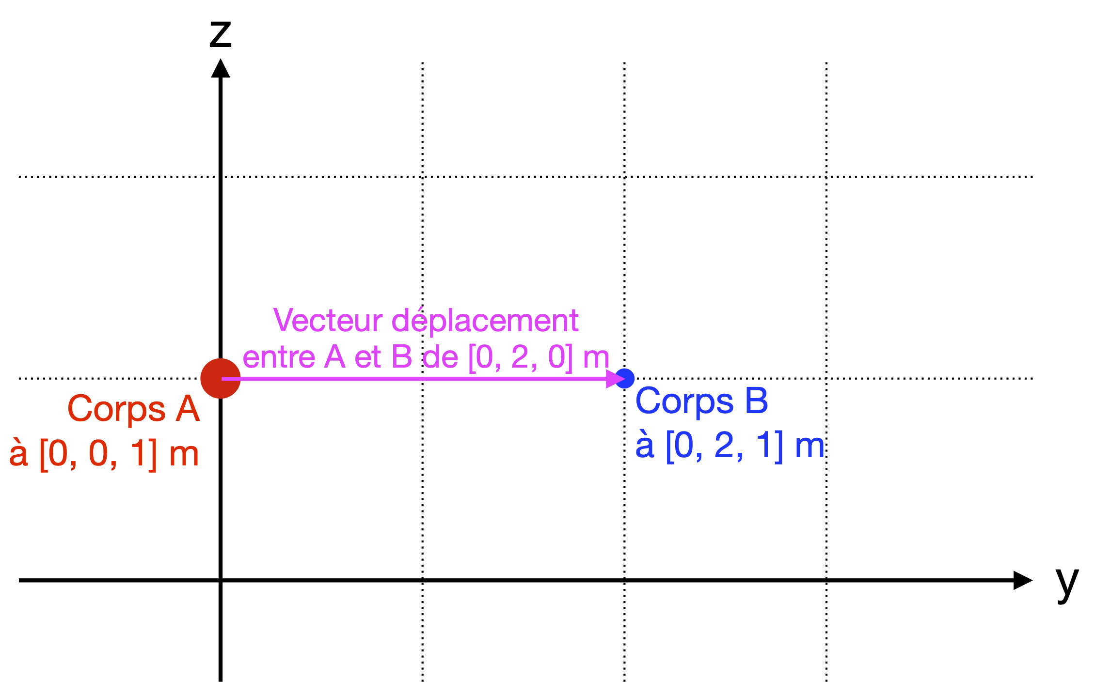
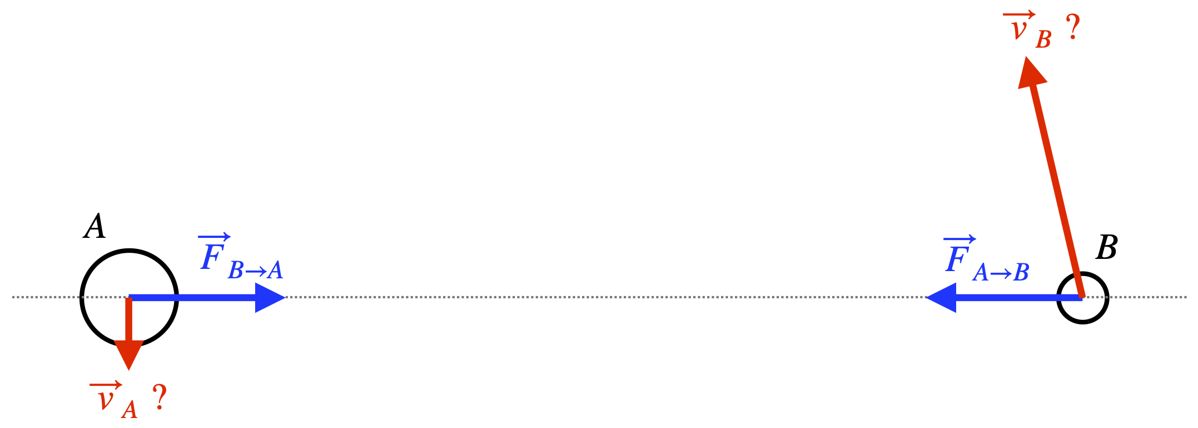

Slide 9
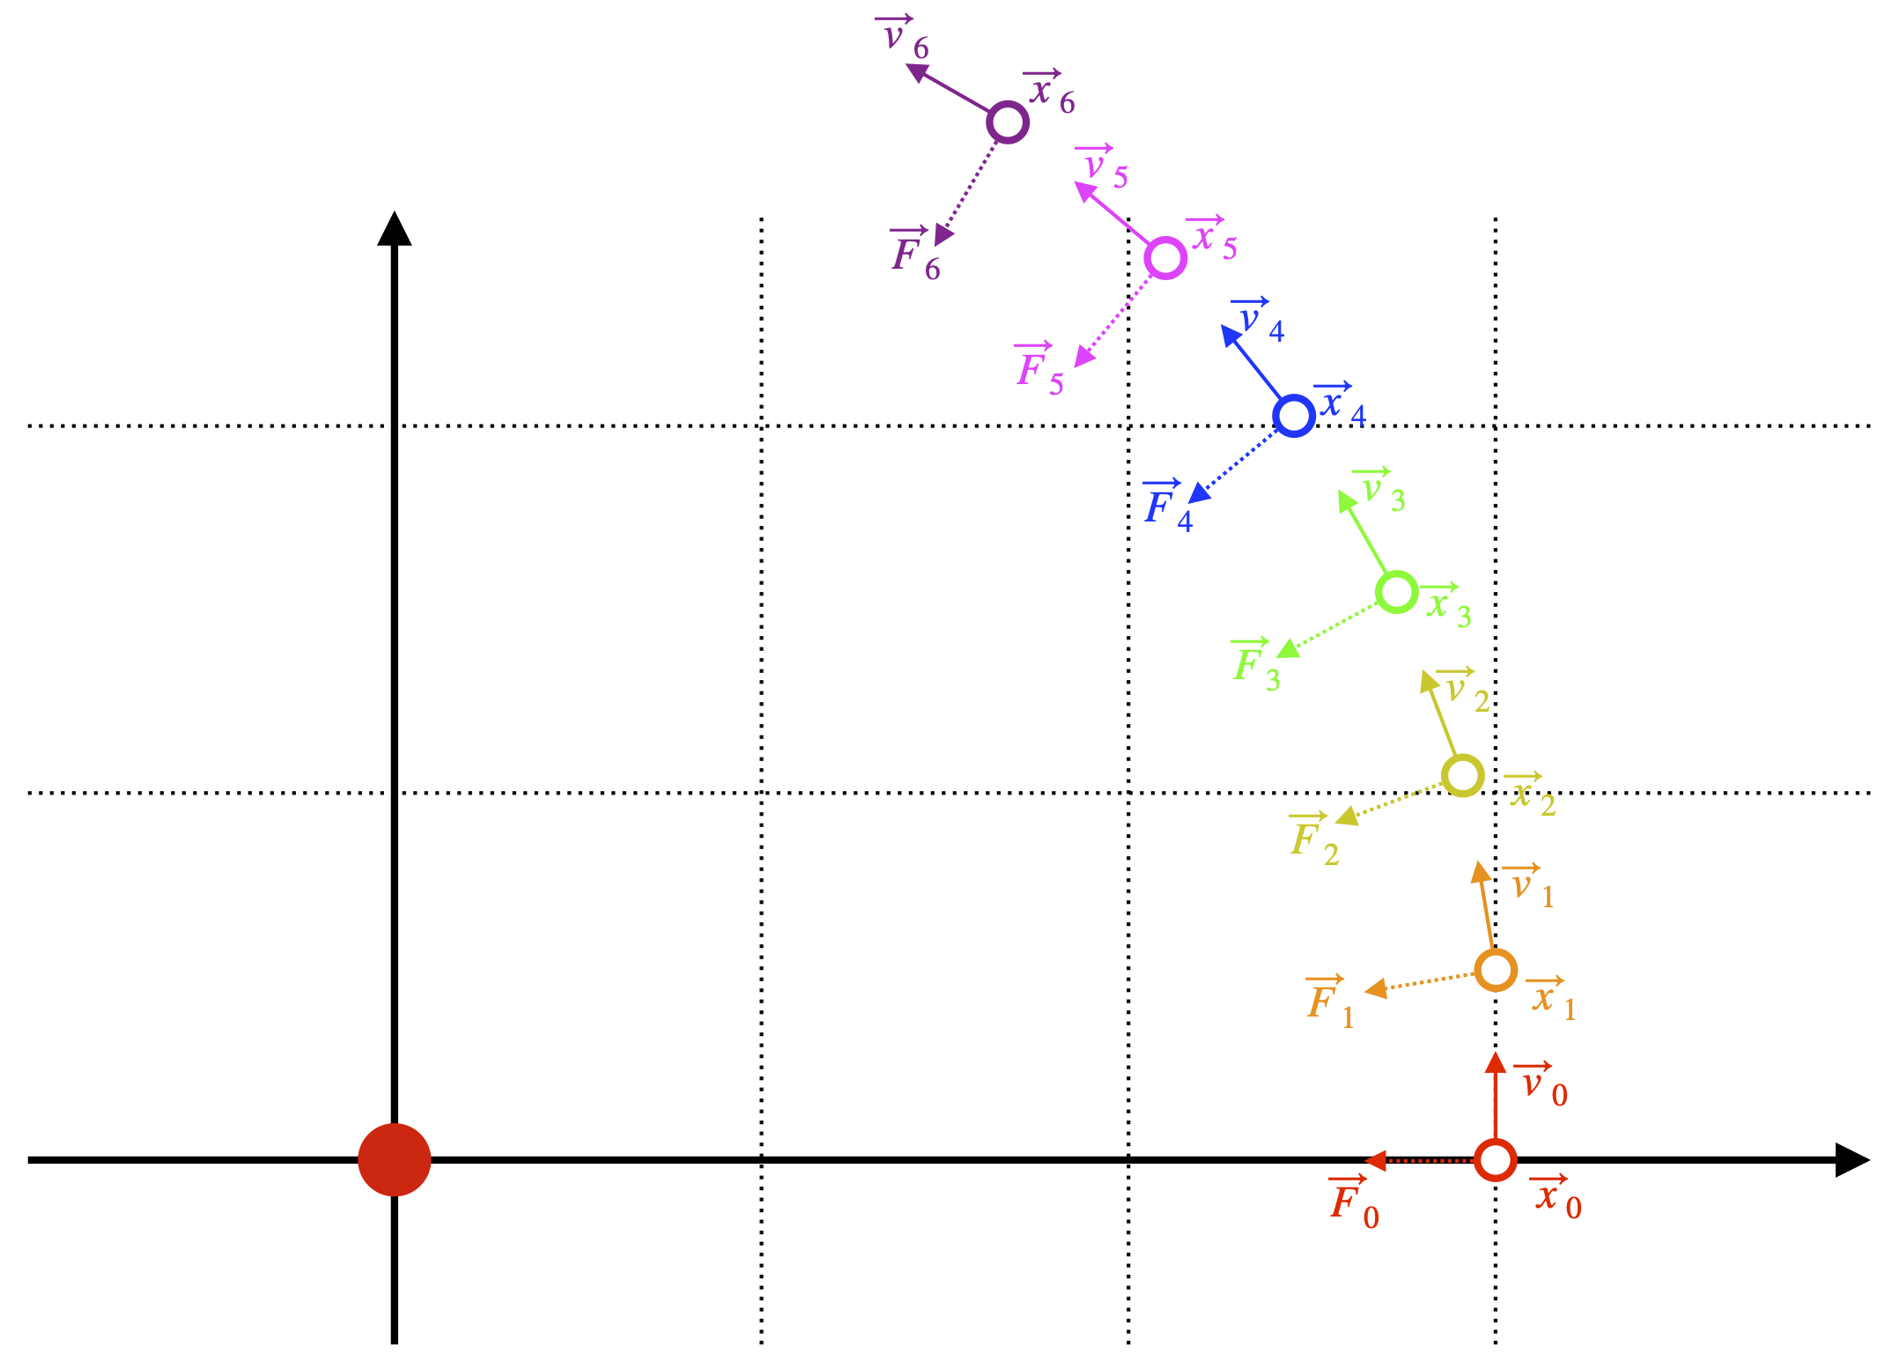
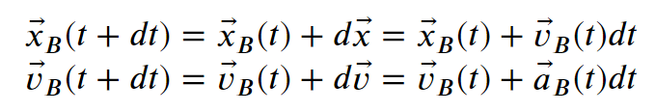
2.2 Calculer la distance et la force entre deux corps
2.3 : Premier jet : un champ gravitationnel statique(calculer la force subie par la Terre)
2.4 : L'évolution du système(avancer un pas)

Slide 10
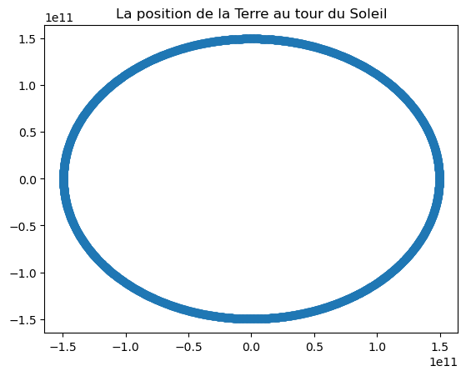
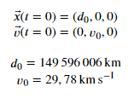
2.5: Point sur le choix du pas ( L'orbite de la terre)

Slide 11
3.Un système entre deux corps

Slide 12


Remarques sur le choix des valeurs initiales

Slide 13


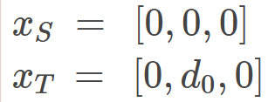

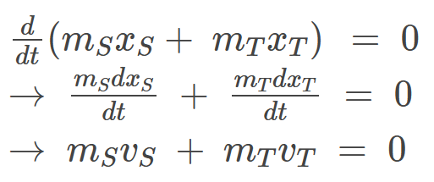
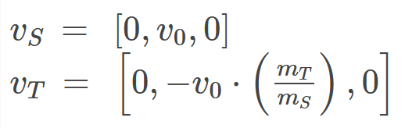
Pour le système Soleil - Terre

Slide 14
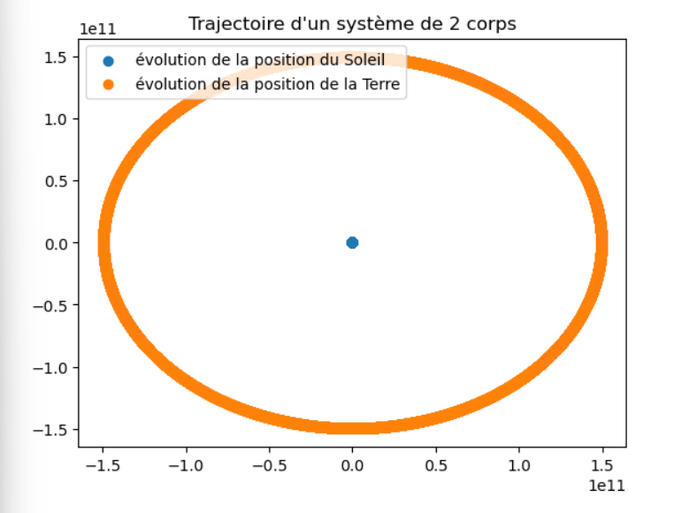
Trajectoire réel de la Terre au tour du Soleil

Slide 15
Remarques sur l'évolution du système
ce système se comporte la même façon que ci-dessus parce que la Terre bouge au tour du Soleil
le Soleil lui-même orbite autour du centre de masse du système solaire (le barycentre). Cette orbite est principalement influencée par les planètes massives
Le barycentre varie donc au fil du temps, même si ces variations sont généralement petites et ne sont pas perceptibles à l’échelle humaine

Slide 16

Merci de votre attention

